Slide 1
Antipsikotik İlaçlar

Slide 2
Antipsikotik İlaçlar Endikasyonları
Psikozun tanımlayıcı özellikte olduğu tanılar
Şizofreni
Kısa psikotik bozukluk
Şizofreniform bozukluk
Şizoaffektif bozukluk
Sanrılı bozukluk
Paylaşılmış psikotik bozukluk
İlaca bağlı psikotik bozukluk
Genel tıbbi durumlara bağlı psikotik bozukluk
Çocuk psikiyatrisinde
Otizm (YGB)
Gilles de la Tourette sendromu
Psikozun tanımlayıcı özellikte olmadığı tanılar
Mani
Depresyon
Deliryum
Demans
Mental retardasyon
Psikiyatri dışında
inatçı
Bulantı, kusma,
Hıçkırık
Kaşıntı
Erişkin psikiyatrisinde diğer kullanım yerleri
Her türlü ajitasyon ve eksitasyon durumları.
Anksiyete bozuklukları
Ağır kişilik bozuklukları

Slide 3
Pozitif Psikotik Semptomatoloji Ruhsal işlevlerin aşırılığı ile karakterize semptomlar
Sanrılar
Varsanılar
Dezorganize konuşma
Dezorganize davranış

Slide 4
Negatif Psikotik Semptomatoloji Ruhsal işlevlerin azlığı / yokluğu ile karakterize semptomlar
Dikkat bozukluğu
Aloji
Affekte sığlaşma
Anhedoni
Avolisyon
Sosyal içe çekilme
Emosyonel içe çekilme
Özbakım azalması

Slide 5
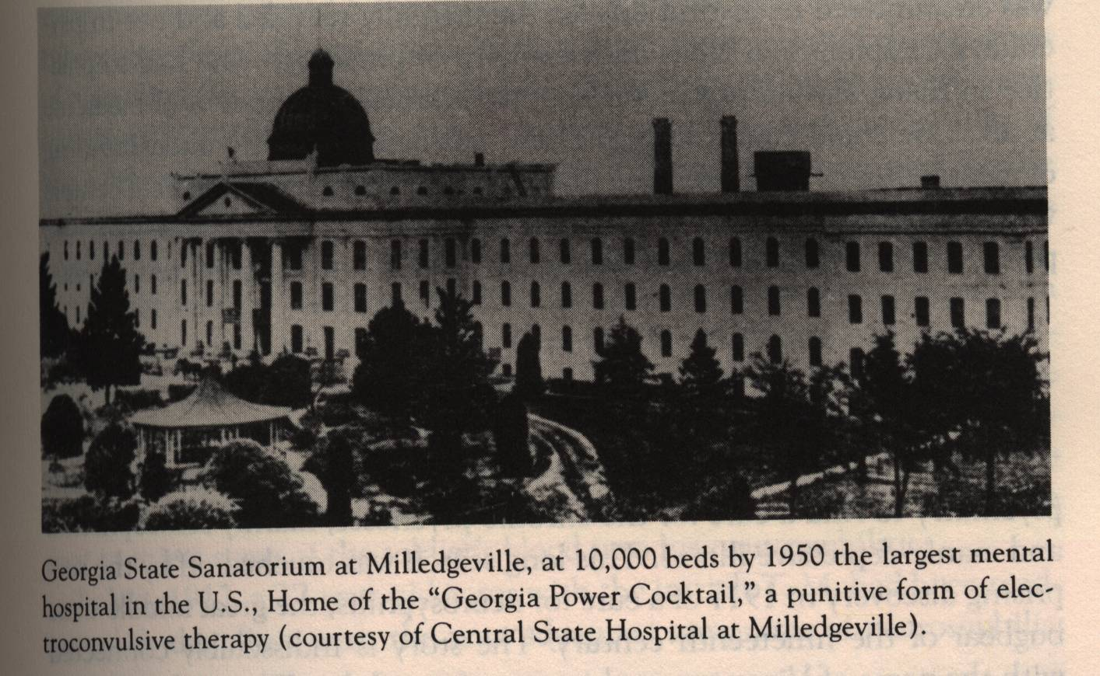
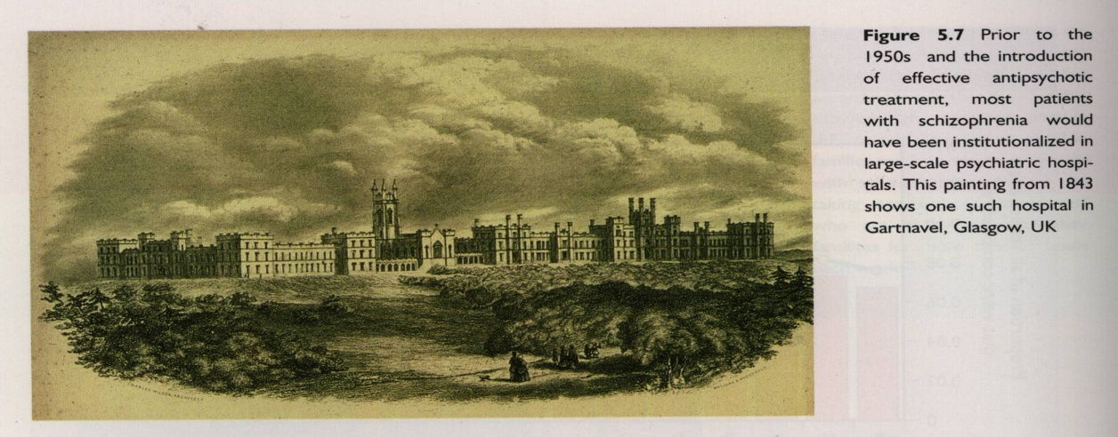
Klorpromazin
1964: 50 milyon hastada kullanılmış
Deinstitutionalization
Yatan hasta sayısında dramatik düşme
1955: 558,922
1970: 337,619
1980: 150,000
1990: 110,000

Slide 6
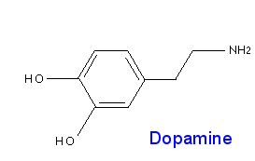
1960’ların başında Carlsson ve Lindqvist AP verilen fare beyinlerinde katekolamin döngüsünün (turnover) arttığını göstermişler. Bunu tirozin hidroksilaz aktivitesinin dengeleyici artışına bağlamışlar ve AP ilaçların muhtemelen DA reseptör antagonizması yaptıklarını ileri sürmüşler.
Şizofreni Etyopatogenezi DA
Şizofreni Etyopatogenezi DA
Carlsson A, Lindqvist M. Effect of chlorpromazine and haloperidol on formation of 3-methoxytyramine and normetanephrine on
mouse brain. Acta Pharmacologica et Toxicologica. 1963;20:140–4.
Arvid Carlsson
2000 Nobel Tıp ödülü

Slide 7
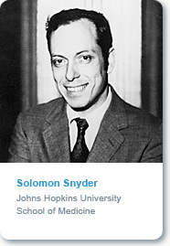
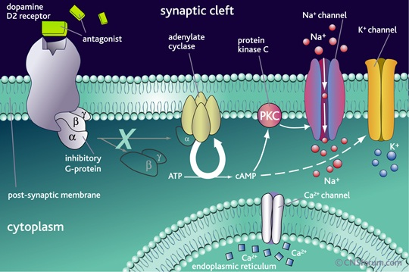
Dopamin
1974 Solomon Snyder Johns Hopkins University,
klorpromazin ve diğer AP’ler dopamin antagonisti

Slide 8
Sınıflandırma
Tipik Antipsikotikler
Fenotiyazin yapısında
Butirofenon yapısında
Tioksanten yapısında
Difenilbütilpiperidin yapısında
Dihidroindolon yapısında
Dibenzokzapin yapısında
Atipik Antipsikotikler
Klozapin
Olanzapin «PİN»ler
Ketiyapin
Risperidon
Paliperidon «DON»lar
Ziprasidon
Sertindol
Aripiprazol
Sülpirid
Amisülpirid
MARTA (Multi-Acting Receptor Targeted Antipsycotic)
SDA (Serotonin Dopamin Antagonist)
DPA (Dopamin Partial Antagonist)
D₂/D₃ Receptor Antagonist
Asenepin
İloperidon
lurasidon
Türkiye’de bulunmayan atipik antipsikotikler

Slide 9
Antipsikotik İlaçlar Tipik (Konvansiyonel) Antipsikotikler Farmakoloji
Antipsikotik ilaçların tedavi edici dozları D2 reseptörlerine olan affiniteleri ile korelasyon gösterir.

Slide 10
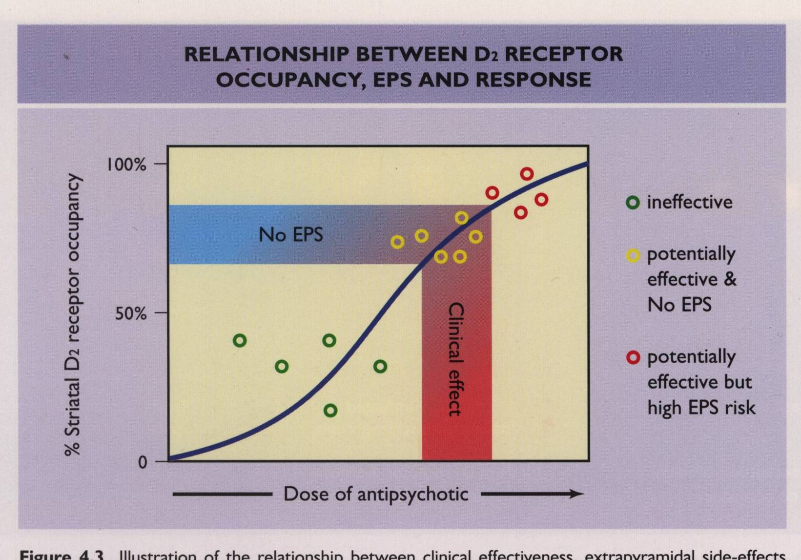

Slide 11
Antipsikotik İlaçlar Farmakoloji
Santral sinir sistemindeki dopaminerjik traktusların
tümünde postsinaptik D2 reseptör blokajı yaparlar.
Mezolimbik sistem üzerinden tedavi edici etkileri
Mezokortikal sistem üzerinden negatif semptomatolojinin şiddetlenmesi
Nigrostriatal sistem üzerinden ekstrapiramidal sistem (EPS) yan etkileri
Tuberoinfindübüler sistem üzerinden ise hiperprolaktinemi ve ilgili yan etkileri ortaya çıkar.
Mezotalamik sistem ????????????????? (uyku / uyanıklık)

Slide 12
Tipik Atipik ????

Slide 13
Antipsikotik İlaçlar
Atipiklik kriterleri
Klinik kritirler
Hiç ya da çok az ekstrapiramidal semptom oluşumu
Negatif semptomatoloji üzerinde etkinlik
Farmakolojik kriterler
D₂ affiniteleri ile kıyaslandığında 5HT_{2A} reseptörlerine daha fazla affinite

Slide 14
Antipsikotik İlaçlar Farmakoloji
Tipik Antipsikotikler
Atipik Antipsikotikler
D₂
D₂ parsiyel agonizmi
D₁
D₃
D₄
5HT_{1A}
5HT_{1B/D}
5HT_{2A}
5HT_{2D}
5HT_{2C}
5T_{1E}
5HT₃
5HT₅
5HT₆
5HT₇
Parsiyel agonizmi
D₂
M₁
H₁
α₁
M₁
M₂
M₃
M₄ agonizmi
α₁
α_{2A}
α_{2B}
α_{2C}
H₁
SERT inhibisyonu
NET inhibisyonu
X

Slide 15
Bir Antipsikotiğin Hangi Farmakolojik Özellikleri Onu Atipik Yapar??????????
5HT_{1A}
5HT_{1B}
5HT_{1D}
5HT_{2C}
5HT₃
5HT₆
5HT₇
D₂ parsiyel agonizmi
D₂ reseptörlerinden hızlı ayrılma (fast off)
SERT ve NET inhibisyonu
5HT_{2A}

Slide 16
Yan Etkiler
Antilkolinerjik yan etkiler
Bulanık görme
Ağız kuruluğu
Konstipasyon
İdrar yapmada güçlük
S e d a s y o n*
Sinüzal taşikardi
Santral antikolinerjik sendrom
Antihistaminik etkiler
S e d a s y o n*
İştah ve kilo artışı
Antiemetik etkinlik
Antiadrenerjik etkiler
Refleks taşikardi
Postural hipotansiyon
Başdönmesi
S e d a s y o n*
H₁
antagonizması
M₁ antagonizması
EPS yan etkileri (nörolepsis)
Akut distoni
Parkinsonizm
Akatizi
Tardiv diskinezi ve distoni
Nöroleptik malin sendrom
α₁ antagonizması
M₄ aktivasyonu ve
α₂ antagonizmi
Hipersalivasyon
Negatif semptomatoloji
Apati
Anhedoni
Avolisyon
İlgi istek kaybı
Asosyalite
H₁ blokajı ile birlikte
metabolik sendrom
5HT_{2C} antagonizması
Agranülositozis
Tipiklerle %0.01
Klozapin ile %1
QTc uzaması (ani ölüm)
Atipiklerde daha fazla
Epileptiform nöbet
Tipiklerden klorpromazin
Atipiklerden klozapin
Pigmenter retinopati
D₂ antagonizması
Hiperprolaktinemi
Libido kaybı
Jinekomasti
Galaktore
Menstruasyon bozuklukları
Empotans
Ejekülasyon bozukluğu

Slide 17
Metabolik Sendrom
Obezite
santral / abdominal
Dislipidemi
Hiperkolesterolemi
Hipertrigliseridemi
Glukoz intoleransı
İnsülin rezistansı
Hiperinsülinemi
Hipertansiyon
Tip II diyabet
Kardiyovasküler hastalıklar

Slide 18
Metabolik Sendrom
Göbek çevresi
Erkeklerde >102 cm
Kadınlarda >88 cm
Trigliserid ≥150 mg/dL
HDL kolesterol
Erkeklerde <40 mg/dL
Kadınlarda <50 mg/dL
Kan basıncı ≥130/≥85 mm Hg
Açlık kan şekeri ≥110 mg/dL

Slide 19
Metabolik Yan Etkiler
1 Yıllık Tedavi döneminde Kilo Artış Miktarları
İlaç | Kilo değişim miktarı (kg)
Aripiprazol ve Ziprasidon | 1 kg/yıl
Amisülprid | 1.5 kg/yıl
Risperidon ve ketiyapin | 2-3 kg/yıl
Olanzapin ve klozapin | >6 kg/yıl
Olanzapin >12.5 mg/gün | 10 kg/yıl

Slide 20
Tip II Diyabet Riskleri
Kısa Dönem
Diyabetik ketoasidoz
Non-ketotik hiperosmolarite
Uzun Dönem
Mikrovasküler hastalıklar
Retinopati
Nefropati
Nöropati
Makrovasküler hastalıklar
Kardiyovasküler hst.lar
Serebrovasküler hst.lar
Periferik vasküler hst.lar

Slide 21
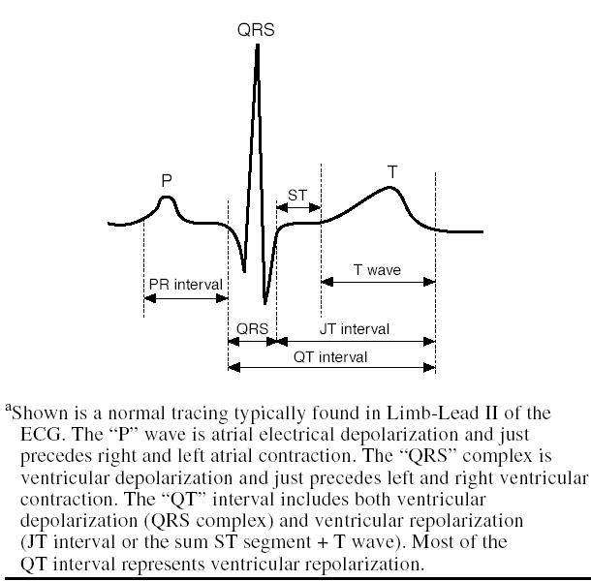
QT Mesafesi
 | Normal | Sınır | Uzama | Tehlike
Erkeklerde | < 430 ms | 431-450 ms | >450 ms | >500 ms
Kadınlarda | < 450 ms | 451-470 ms | >470 ms | >500 ms
Sağ ve sol atrium kontraksiyonunun hemen öncesindeki atrial elektriksel depolarizasyon..
Sağ ve sol ventriküler kontraksiyonunun hemen öncesindeki ventriküler elektriksel depolarizasyon..
Sağ ve sol ventriküler kontraksiyonunun hemen sonrasındaki ventriküler repolarizasyon..
Ventriküler depolarizasyon ve repolarizasyonun toplam süresi.

Slide 22
QTc
>450 ms ise AP başlama
>25 ms uzarsa AP ilacı kes ya da doz düşür
Hipomagnesemi, hipokalsemi ya da hipopotasemi varsa düzelt

Slide 23
QTc Uzaması
İlaç | QTc uzaması (ms)
Olanzapin | 6.8
Risperidon | 11.6
Ketiyapin | 14.5
Sertindol | 22
Ziprasidon | 20.3
Haloperidol | 4.7

Slide 24
Konvansiyonel Antipsikotikler Yan Etkiler
Nörolojik (SSS) Yan Etkiler
Bilişsel yan etkiler
Sedasyon
Konfüzyon
Bellek bozukluğu
Konsantrasyon güçlüğü
Ataraksi
Deliryum
Nöromüsküler yan etkiler
Ekstrapiramidal yan etkiler
Akut distoni
Parkinsonizm
Akatizi
Tardiv diskinezi
Tardiv distoni
Nöroleptik malin sendrom
Epileptiform nöbet
Non-nörolojik yan etkiler
Kardiyak
Gastrointestinal
Genitoüriner
Endokrin
Hematolojik
Oküler
Dermatolojik

Slide 25
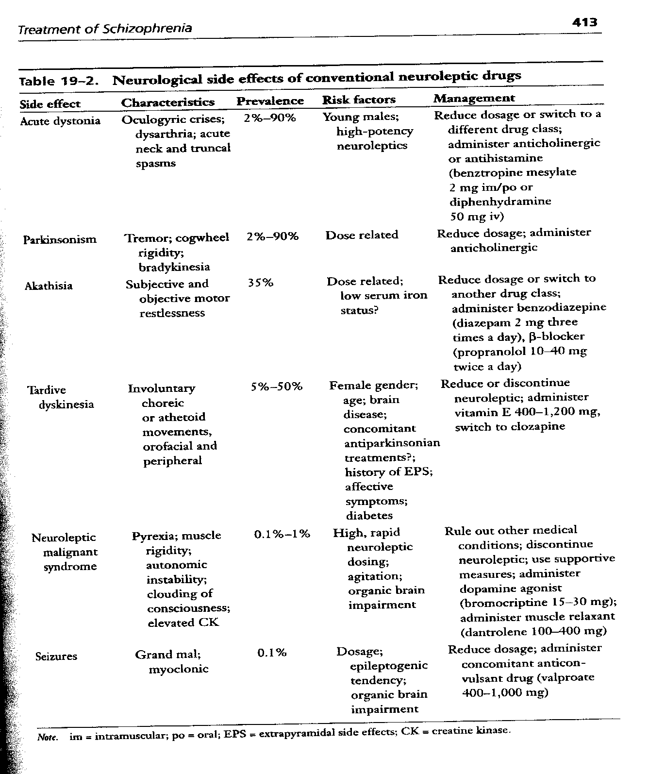

Slide 26
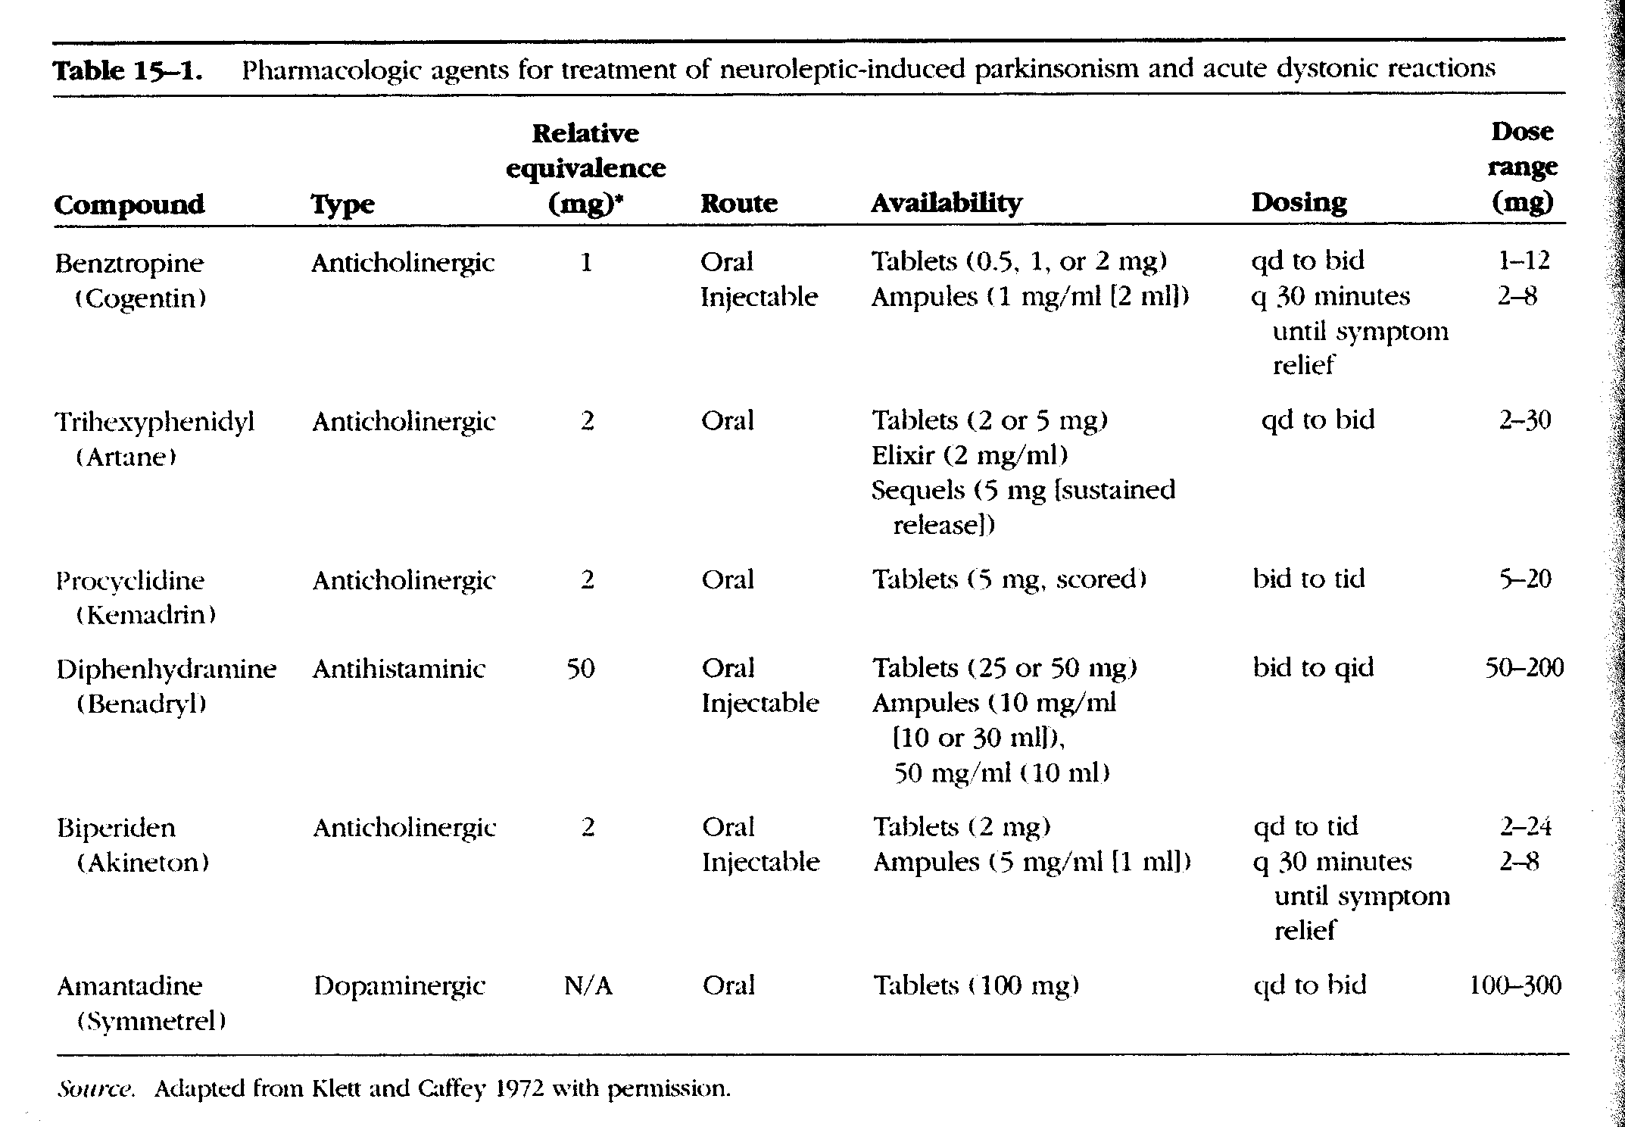
Ekstrapiramidal Semptomların Tedavisinde Kullanılan İlaçlar

Slide 27
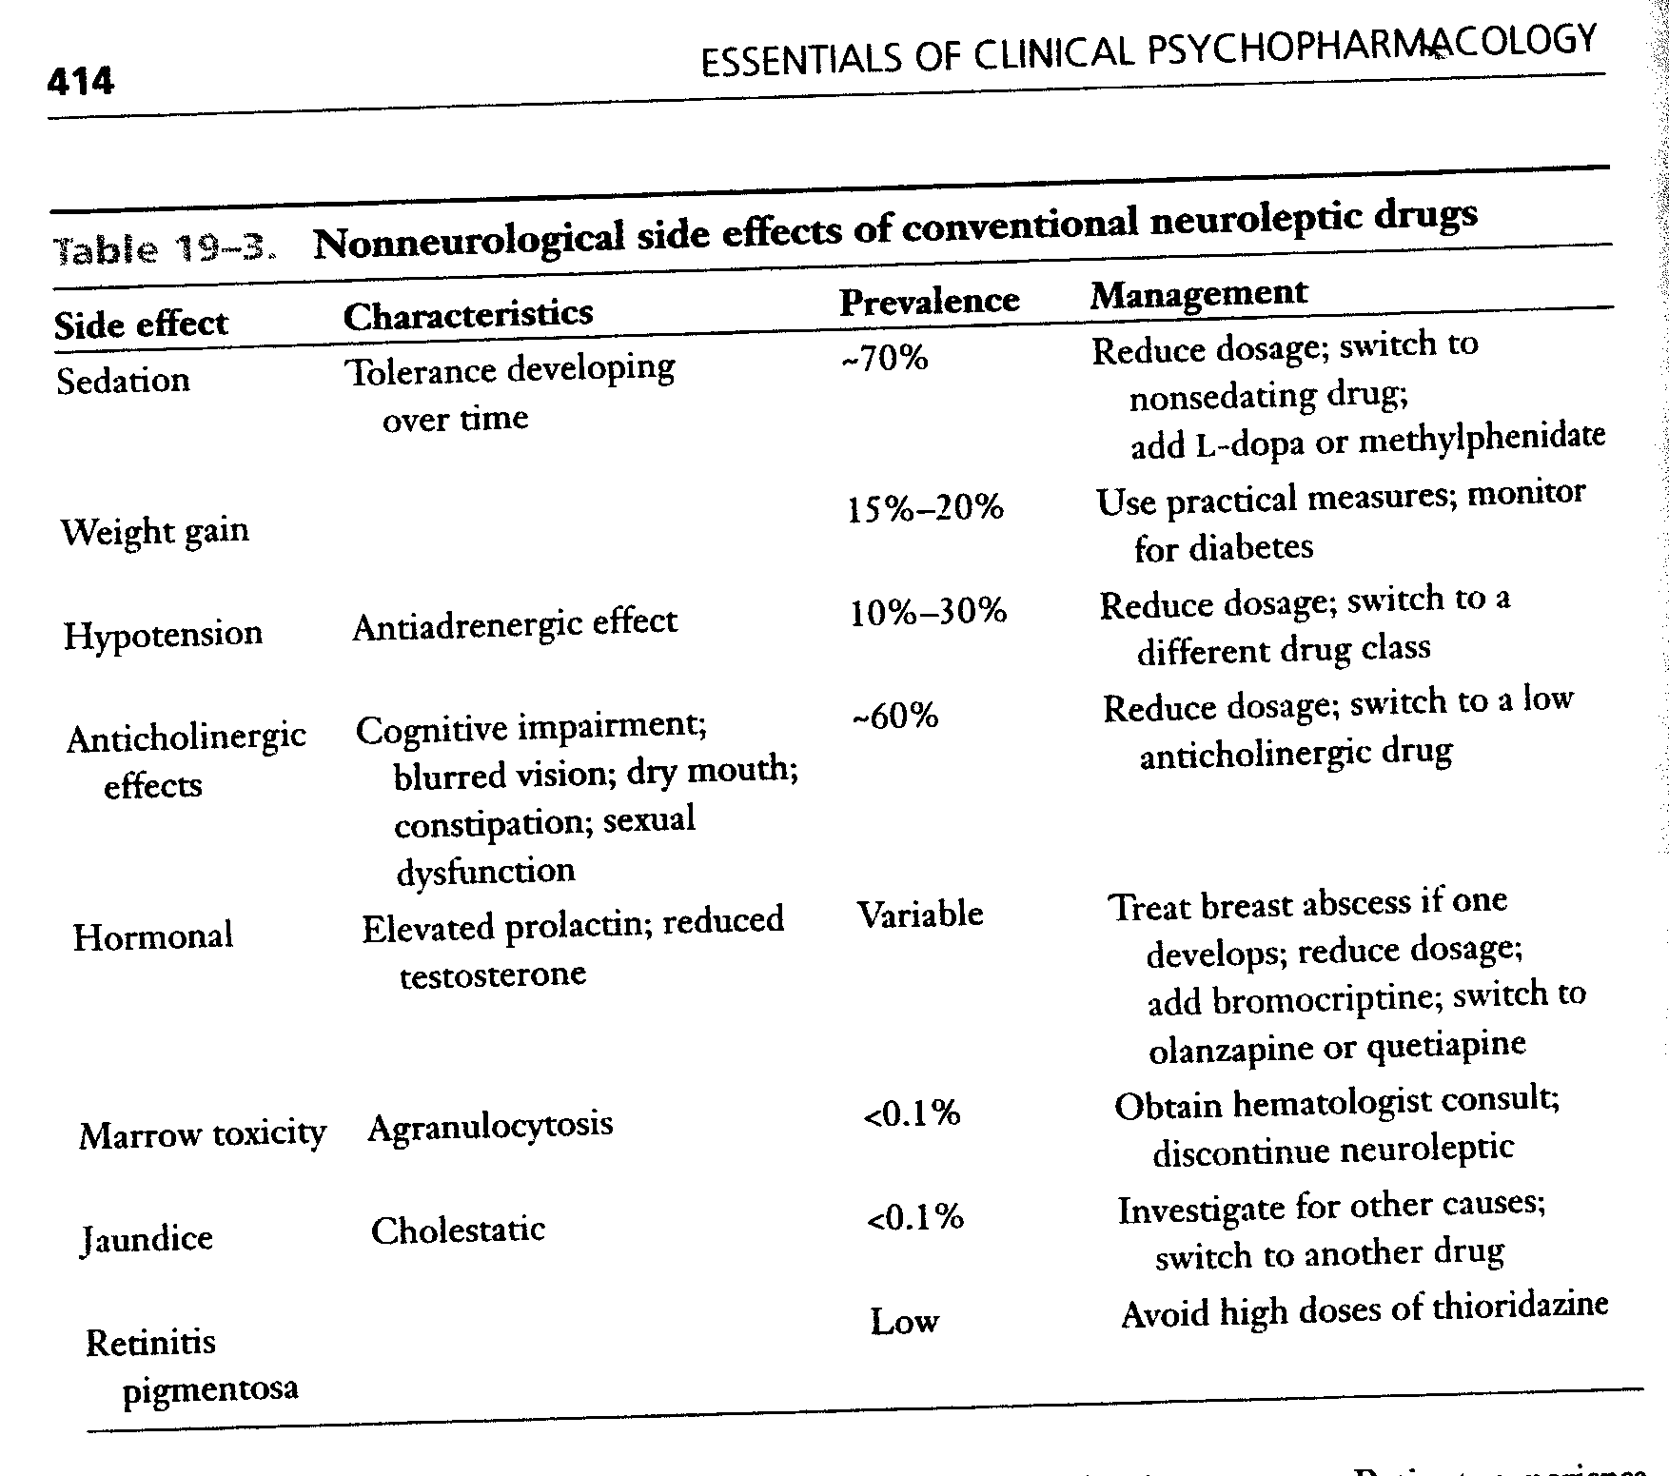

Slide 28
Antipsikotik İlaçlar Tipik (Konvansiyonel) Antipsikotikler Ticari Ad ve Şekilleri
Jenerik adı Ticari adı Preparat şekli
Klorpromazin LARGACTİL 100 mg tab ve
Trifluoperazin STİLİZAN 1, 2 ve 5 mg tab ve,
Flufenazin PROLIXIN
Haloperidol NORODOL 5, 10 ve 20 mg tab,
Zuklopentiksol CLOPIXOL 2, 10 ve 25 mg tab,
Flupentiksol FLUANXOL 3 mg tab
25 mg amp
1 mg amp
25 mg amp
5 ve 10 mg amp
damla
50 mg amp
50 mg amp
200 mg amp
damla
20 mg amp

Slide 29
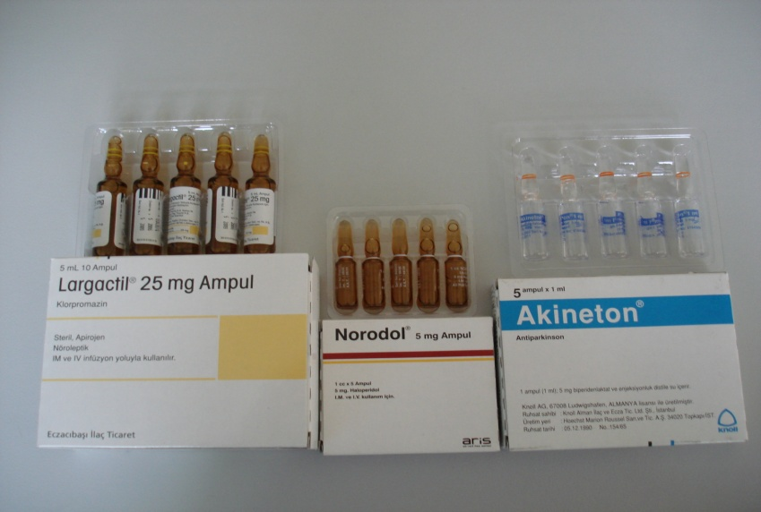
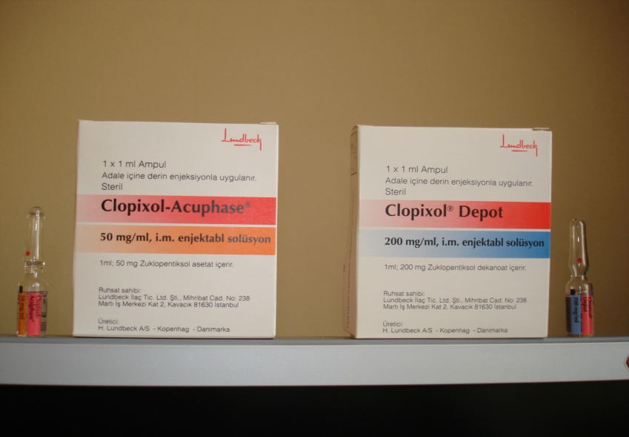
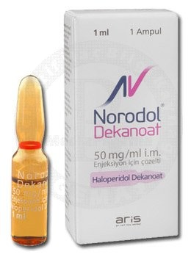
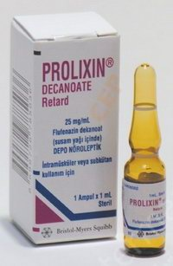
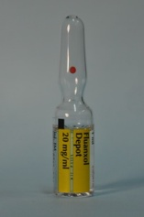
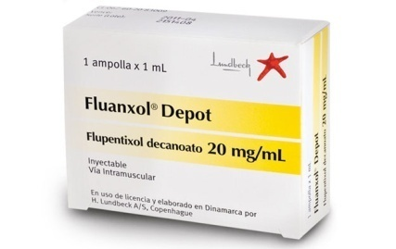

Slide 30
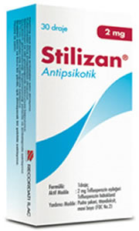
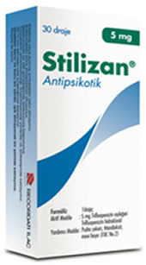
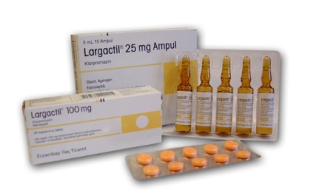
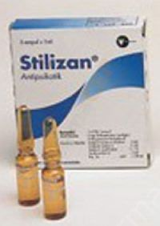
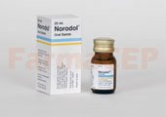
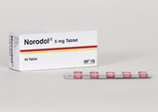
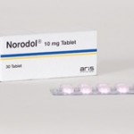
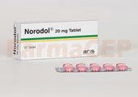
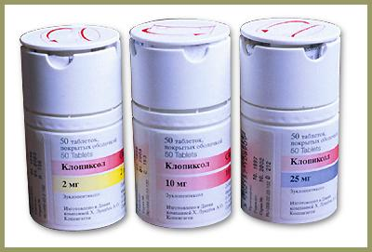
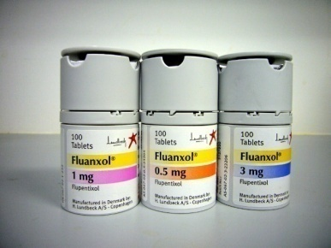
Türkiyede mevcut tipik antipsikotiklerler

Slide 31
Antipsikotik İlaçlar Atipik (yeni / ikinci nesil) Antipsikotikler
Jenerik adı Ticari adı Ticari şekli Dozu (mg/gün)
Risperidon RİSPERDAL 1, 2, 3 ve 4 mg tab 2-16
RİSPERDAL CONSTA 2 haftada bir
Paliperidon İNVEGA 3, 6 ve 9 mg tab. 3-9 mg/gün
XEPLION 1/1 ay
TREVİCTA 1/3 ay
Olanzapin ZYPREXA 5 ve 10 mg tab, 5-20
Ketiyapin SEROQUEL 25, 50, 100,200,300 ve 400-800
400 mg tab
Sülpirid SÜLPİR 50 mg tab
DOGMATİL 200 mg tab 600-1800
Amisülpirid SOLİAN 200 ve 400 mg tab 400-800
Ziprasidon ZELDOX 20, 40, 60 ve 80 mg cap 40-160
Aripiprazol ABILIFY 5, 10, 15 ve 30 mg tab 10-30
1/1 ay
Sertindol SERDOLECT 4, 12, 16 ve 20 mg tab 20-24
Klozapin LEPONEX 25 ve 100 mg tab 450-900
1ml=1 mg sol
25, 37.5 ve 50 mg amp
50, 75, 100 ve 150 mg amp
175, 263, 350 ve 525 mg amp
Sol. 100 mg/ml
9.75mg/1.3ml vial
1mg/ml/150 ml
400 mg amp

Slide 32
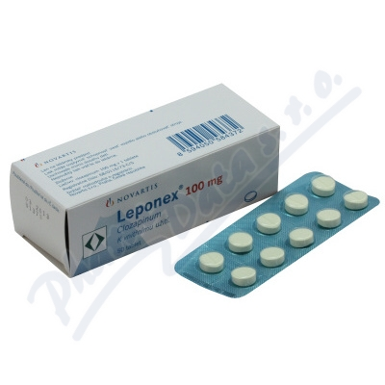

Slide 33
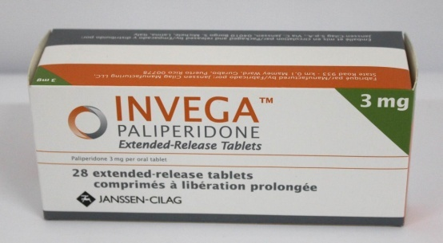
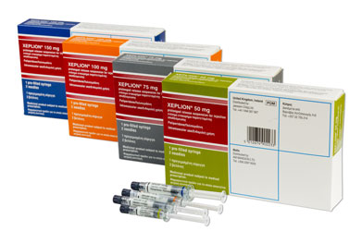
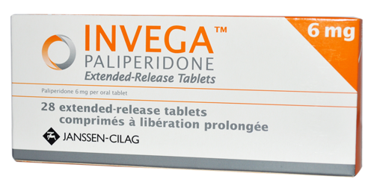
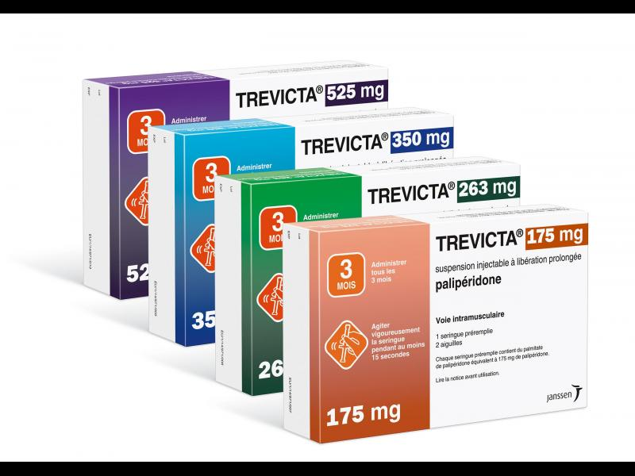
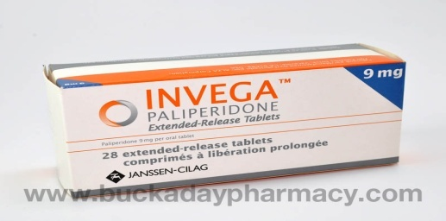

Slide 34
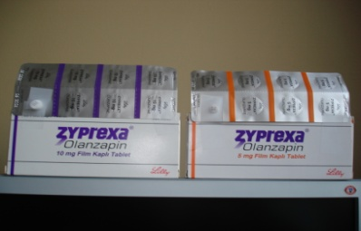
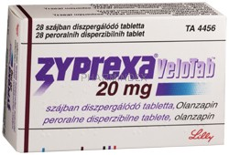

Slide 35
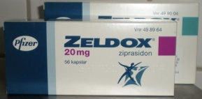
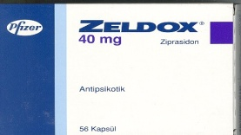
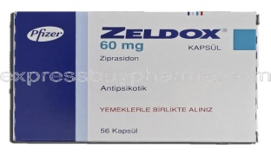
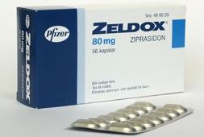

Slide 36
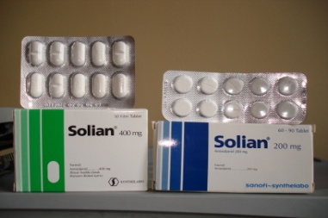

Slide 37
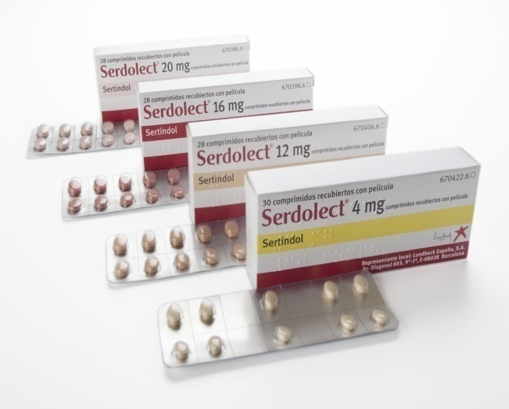

Slide 38
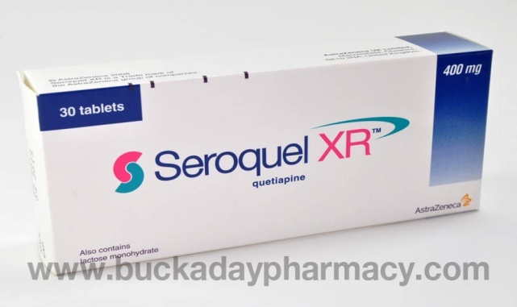
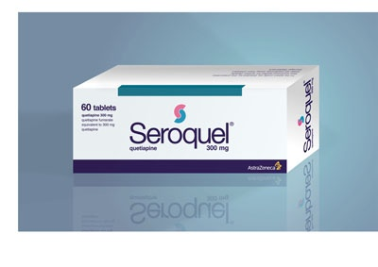
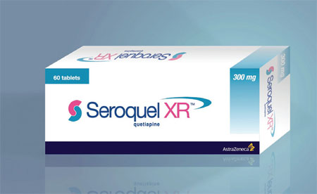
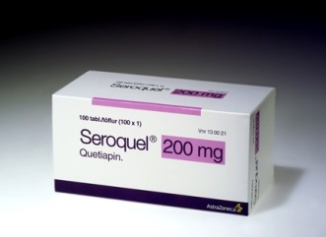
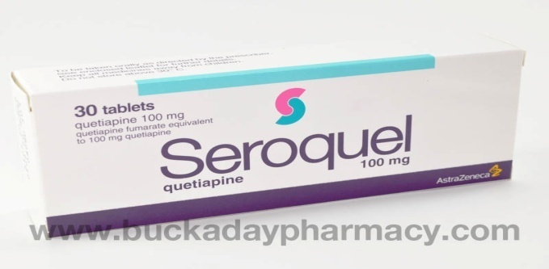
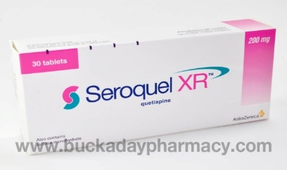
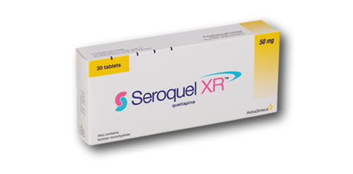
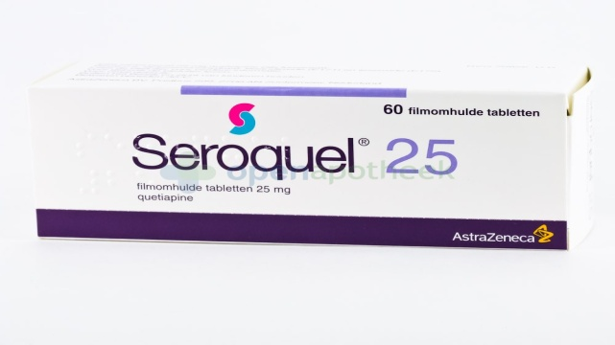

Slide 39
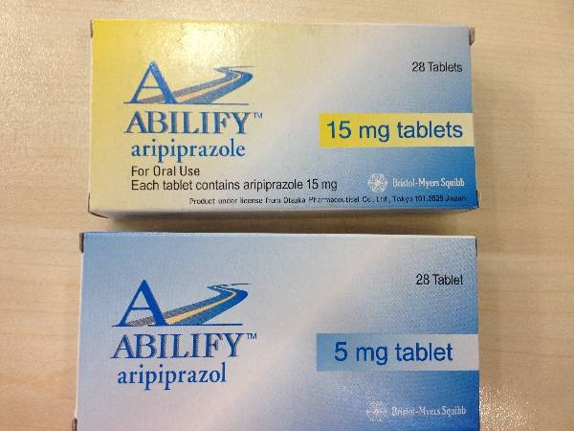
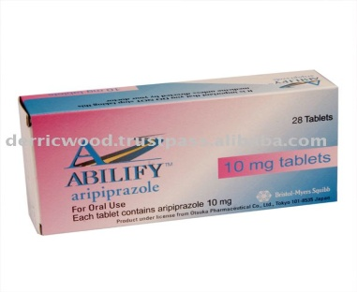

Slide 40
İzlem Zorunluluğu Olanlar
Klozapin
18 hafta boyunca haftada bir
Daha sonra sürekli ayda bir lökosit (WBC) takibi
WBC<3000 : ilaç kesilmeli, düzeldikten sonra tekrar başlanabilir
WBC<2000 : ilaç kesilir ve bir daha başlanmaz
Sertindol
Başlangıçta,
3 hafta sonra ya da, 16 mg doza ulaşıldığında
Her 3 ayda bir EKG (QTc) takibi
QTc>500ms görüldüğünde ilaç kesilir

Slide 41
Antipsikotik İlaçlar Antipsikotik Medikal Tedavinin Temel İlkeleri
Klozapin dışında antipsikotik ilaçların tedavi edici etki bakımından birbirlerine üstünlükleri yoktur.

Slide 42
Antipsikotik İlaçlar Antipsikotik Medikal Tedavinin Temel İlkeleri
İlaç seçimi yan etki profilleri dikkate alınarak yapılır.

Slide 43
Antipsikotik İlaçlar Antipsikotik Medikal Tedavinin Temel İlkeleri
İlk ataktan sonra en az bir yıl,nüks halinde sürekli ilaç kullanmak gerekir.

Slide 44
Antipsikotik İlaçlar Antipsikotik Medikal Tedavinin Temel İlkeleri
İlaclar etkili minimum
dozlarında kullanılmalıdır.

Slide 45
Antipsikotik İlaçlar Antipsikotik Medikal Tedavinin Temel İlkeleri
Tedaviye uyum
göstermeyen
hastalarda depo
İlaçlar yeğlenmelidir.

Slide 46
Antipsikotik İlaçlar Antipsikotik Medikal Tedavinin Temel İlkeleri
İlaç değişiklikleri tedrici yapılmalıdır.
Çapraz titrasyon
Almakta olduğu ilaç(lar)a devam ederken yeni ilaç(lar) başlanır. Bir iki hafta kadar ortak kullandıktan sonra ilk ilaç(lar) tedricen kesilir.

Slide 47
Elektrokonvulzif Tedavi

Slide 48
EKT Endikasyonları
Tanısal
Majör depresyon
Unipolar
Bipolar
Psikotik semptomlu
Mani
Katatonik şizofreni
Şizoaffektif bozukluk
Nörolojik bozukluklar
Parkinson Hastalığı
Nöroleptik malin Sendrom
Klinik
Hızlı yanıt gereksinimi
Tedaviye yanıtsızlık
Seçenek tedavilerin risk taşıması
Psikopatolojinin şiddeti
Daha önce EKT yanıtının iyi olması
Hastanın tercihi

Slide 49
Kontrendikasyonları
Kafa içi basınç artışı
Serebrovasküler kanama
Yeni geçirilmiş miyokart enfarktüsü
Feokromasitoma

Slide 50
Etki mekanizması
Nöropsikolojik Hipotez | Cezalandırılma, korku, regresyon, ağrı
Nörotransmitter Hipotezi | Antidepressan medikal tedavide olduğu gibi EKT tedavisinin de serotonerjik ve noradrenerjik transmisyonu arttırdığına dair bulgular vardır.
Nöroendokrin Hipotez (Diansefalik Hipotez) | EKT sırasında hipatolamus-hipofiz-adrenal aksın uyarıldığı ve mevcut nöroendokrin disfonksiyonun düzeldiği düşünülmektedir.
Nörofizyolojik Hipotez | Konvulziyon eşiği yükselir. EEG’de yavaşlama olur (delta artışı). Serebral kan akımı ve glukoz metabolizmasında yavaşlama/azalma -özellikle prefrontal bölgede- gerçekleşir.
Nörogenezis Hipotezi (Nörotropik Faktör Hipotezi) | Antidepressan medikal tedavide olduğu gibi EKT sonrasında da özellikle hipokampal bölgede nöronal bağlantılarda artma (nörogenezis artışı) saptanmıştır. Bu durum EKT’nin nörotropik faktörlerde artış sağladığı şeklinde yorumlanabilir.

Slide 51
Advers Etkiler
Kas ağrıları
Kardiyak komplikasyonlar
Hipertansiyon
Aritmiler
Başağrısı
Konfüzyon
Bellek bozukluğu
Mortalite. 2-10/100 000 tedavi

